Slide 1
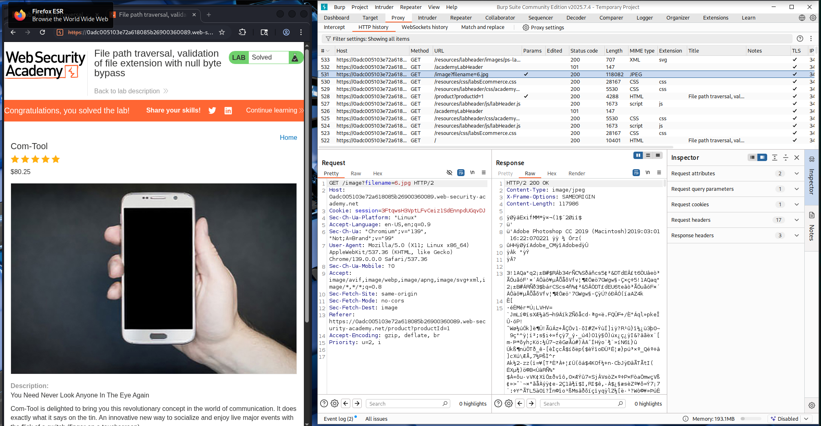
https://portswigger.net/web-security/file-path-traversal/lab-validate-file-extension-null-byte-bypass
On charge le site du lab, puis on navigue vers un produit
On intercepte la requête qui demande l’image

Slide 2
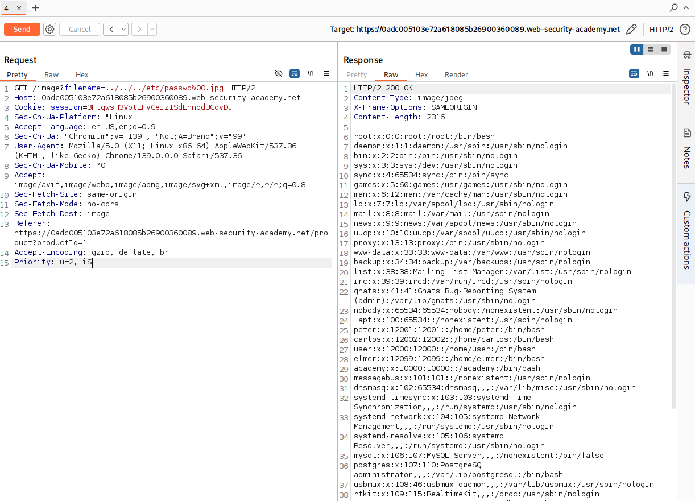
3) On modifie le paramètre filename, en remplaçant le nom de l’image par un chemin vers un fichier système sensible

Slide 3
Recommandations pour prévenir les Path Traversal
- Ne jamais utiliser les données utilisateur pour construire un chemin de fichier.
- Canonicaliser le chemin (realpath / getCanonicalPath).
- Vérifier que le chemin canonicalisé reste dans un répertoire autorisé (sandbox).
- Filtrer les séquences interdites : ../ , ..\, %2e%2e, %00, etc.
- Utiliser une whitelist stricte de fichiers / extensions autorisées.
- Ne pas se baser uniquement sur l’extension pour valider un fichier.
- Renommer les fichiers uploadés avec des noms internes (UUID).
- Stocker les fichiers dans un répertoire non accessible directement.
- Désactiver la prise en charge des null bytes.
- Limiter les permissions du dossier contenant les fichiers.
Références
OWASP Path Traversal:
https://owasp.org/www-community/attacks/Path_Traversal
PortSwigger File Path Traversal Prevention:
https://portswigger.net/web-security/file-path-traversal
MITRE CWE-22 Path Traversal:
https://cwe.mitre.org/data/definitions/22.html

Slide 4
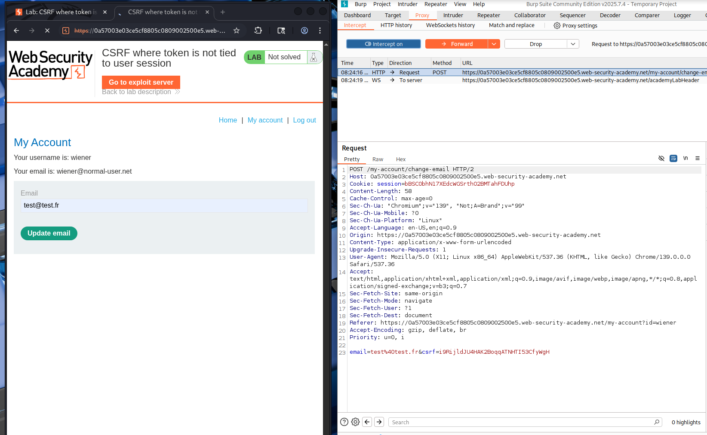
https://portswigger.net/web-security/csrf/bypassing-token-validation/lab-token-not-tied-to-user-session
On intercepte la demande de changement de mail pour récupérer le csrf

Slide 5
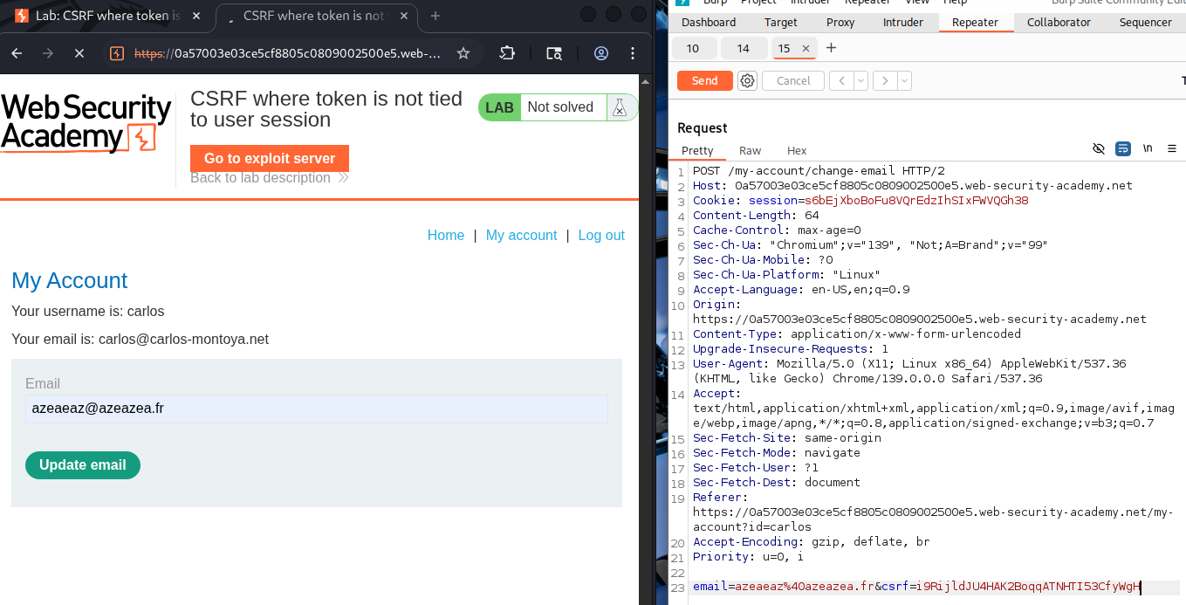
Dans la session de carlos on intercept aussi le changement d’email mais on le renvoi dans le répéter avec le csrf de wiener

Slide 6
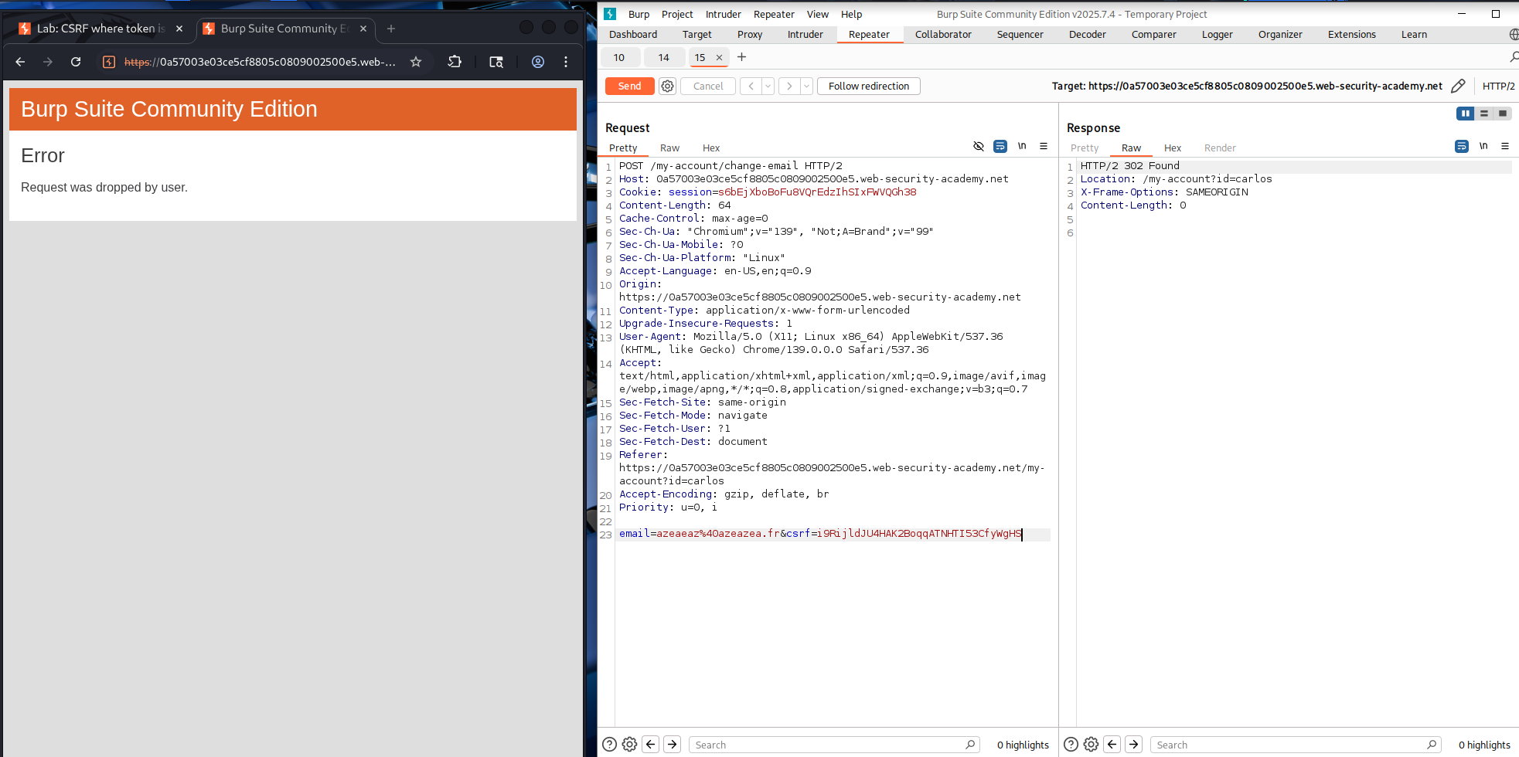
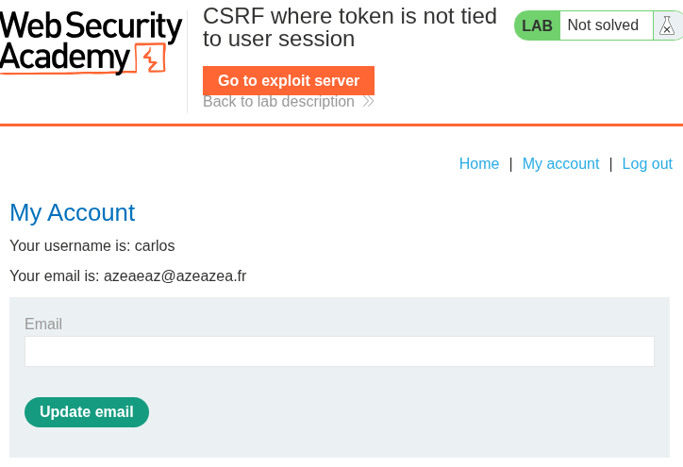
On constate que ça marche donc il y a bien une faille csrf, on a pu changer l’email d’un compte avec le csrf d’un autre compte

Slide 7
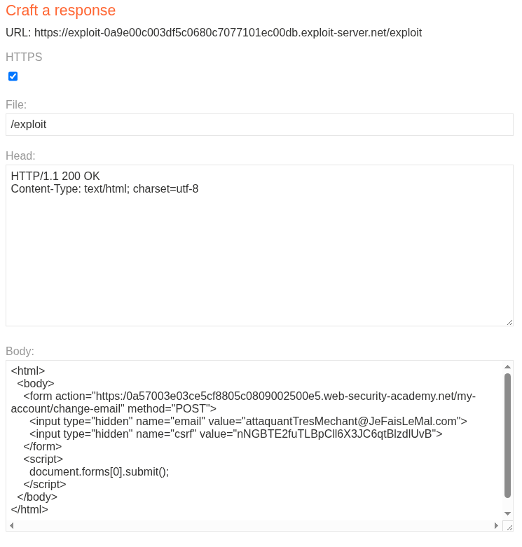
On a vu qu’il y a une faille csrf donc on créer maintenant notre exploit

Slide 8
Recommandations pour prévenir les failles CSRF
- Lier le token CSRF à la session utilisateur.
- Générer des tokens CSRF aléatoires, uniques et expirants.
- Vérifier systématiquement les en-têtes Origin et/ou Referer.
- Configurer les cookies de session avec SameSite=Strict, HttpOnly et Secure.
- Exiger un header personnalisé pour les actions sensibles (ex. X-Requested-With).
- Implémenter le Synchronizer Token Pattern (token stocké côté serveur par session).
- Restreindre les méthodes HTTP utilisées pour les actions critiques (POST uniquement).
- Refuser toute action sensible sans authentification active et session valide.
- Désactiver l’autocomplétion sur les formulaires sensibles.
- Protéger les endpoints critiques (ACL, MFA, token one-time).
Références
PortSwigger CSRF tokens
https://portswigger.net/web-security/csrf/tokens
PortSwigger Défenses CSRF
https://portswigger.net/web-security/csrf#defending-against-csrf
OWASP CSRF Prevention Cheat Sheet
https://cheatsheetseries.owasp.org/cheatsheets/Cross-Site_Request_Forgery_Prevention_Cheat_Sheet.html

Slide 9
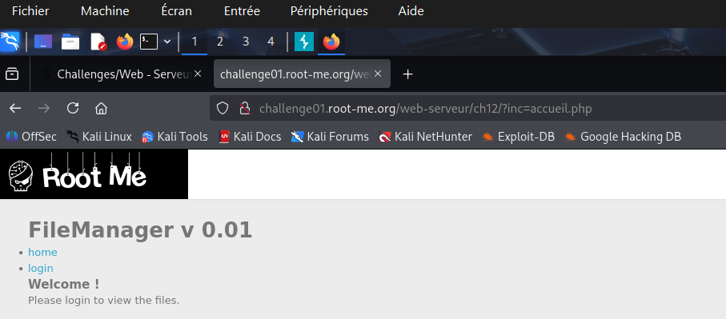
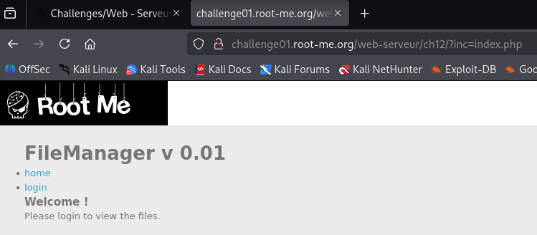
https://www.root-me.org/fr/Challenges/Web-Serveur/PHP-Filters
On voit que la redirection se fait à partir de l’url ?inc=xxx
Ici index.php excute la page pas le code donc il faut forcer PHP à lire le fichier pas l’exécuter

Slide 10
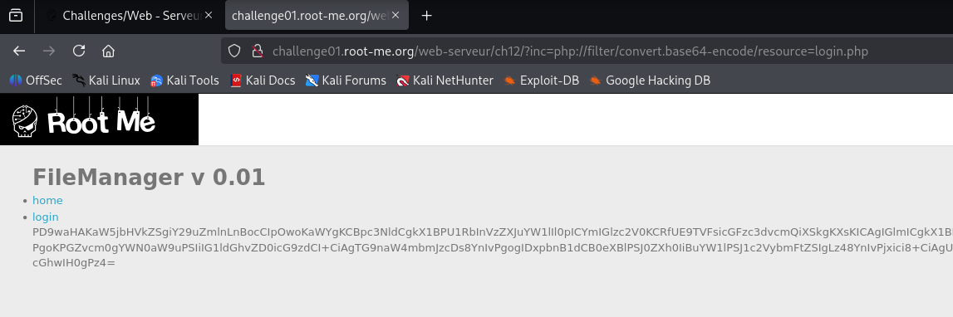
php://filter permet de lire un fichier sans l’exécuter
convert.base64-encode renvoie le contenu encodé

Slide 11
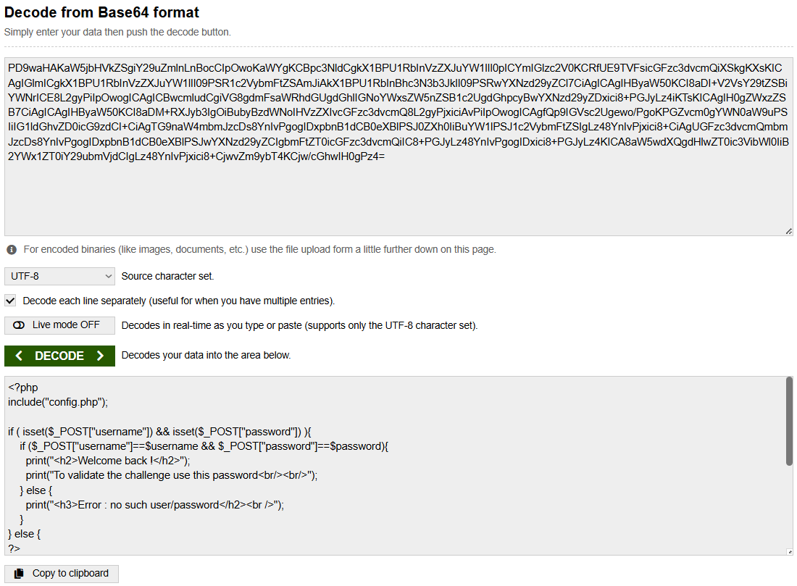
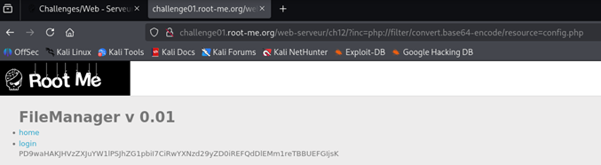
On obtient ça on voit que le code include config.php
Donc on va tcheck config.php

Slide 12
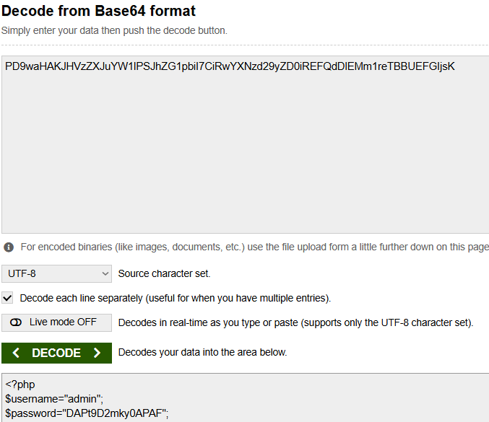

Slide 13
Recommandations pour prévenir les failles PHP-Filters
- Ne jamais inclure un fichier à partir d’un paramètre utilisateur.
- Utiliser une whitelist de fichiers autorisés pour tout include.
- Empêcher l’utilisation des wrappers PHP (php://filter, php://input, data://, etc.).
- Bloquer toutes les tentatives de Directory Traversal (../, %2e%2e/, %c0%af, etc.).
- Toujours normaliser le chemin (ex. realpath()) avant d’inclure un fichier.
- Ne jamais stocker de mots de passe ou credentials dans un fichier accessible via le web.
- Déplacer les fichiers sensibles hors du webroot.
- Désactiver allow_url_include dans php.ini.
- Utiliser un framework moderne (Laravel/Symfony) qui empêche les includes dynamiques dangereux.
- Restreindre les permissions du serveur : l’utilisateur du serveur web ne doit pas lire des fichiers sensibles.
- Effectuer des revues de code et tests réguliers : LFI, RFI, path traversal, wrappers PHP.
Références
OWASP Path Traversal
https://owasp.org/www-community/attacks/Path_Traversal
PHP Wrappers Documentation
https://www.php.net/wrappers

Slide 14
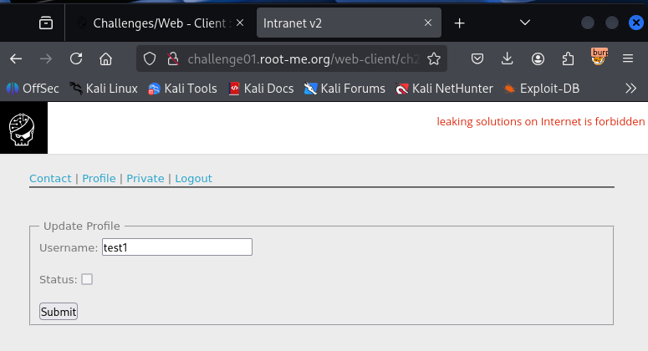
https://www.root-me.org/fr/Challenges/Web-Client/CSRF-contournement-de-jeton
Après avoir créer un compte et aller sur le profile on voit que y’a un onglet contact

Slide 15
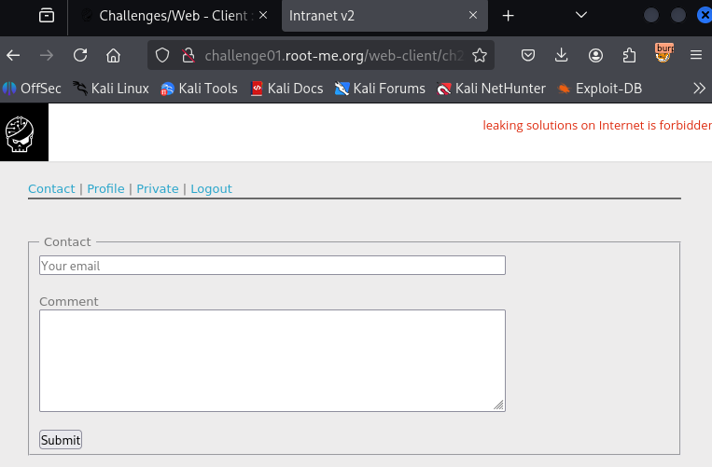
Dans l’onglet contact on voit un champs commentaire qui peut potentiellement contenir une faille XSS
Le but est de ce dire qu’un compte avec les permissions admin va forcément voir notre message et si ce champ comporte une faille XSS alors il est possible de récupérer son token CSRF et d’exécuter des actions privilégiées en son nom, comme l’activation de notre compte.

Slide 16
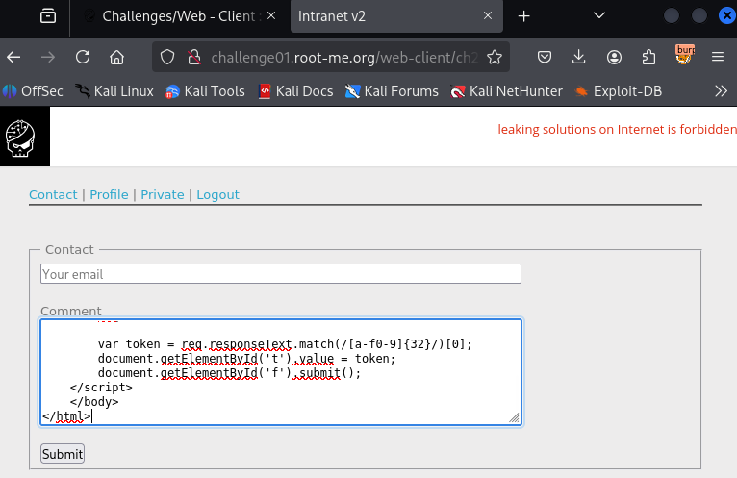
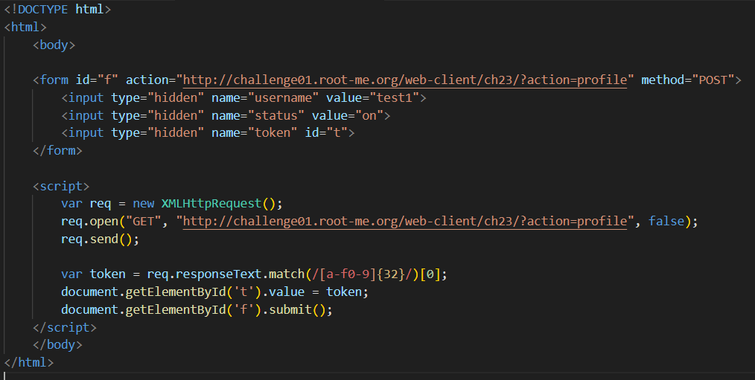
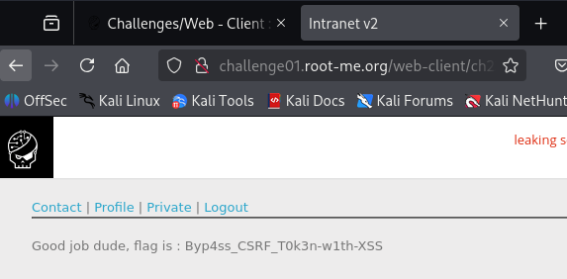

Slide 17
Recommandations pour prévenir les failles CSRF-contournement-de-jeton
- Encoder/échapper systématiquement toutes les sorties utilisateur pour empêcher l’exécution de HTML/JS (protection XSS).
- Utiliser un sanitizer HTML (DOMPurify, HTMLPurifier) pour neutraliser les balises dangereuses dans les champs texte.
- Afficher les messages utilisateurs dans l’espace admin en mode texte brut (pas d’interprétation HTML).
- Mettre en place une Content-Security-Policy (CSP) stricte pour bloquer l’exécution de scripts inline et non autorisés.
- Interdire les attributs d’événements HTML (onerror, onclick, etc.) grâce à une CSP restrictive.
- Vérifier systématiquement les tokens CSRF côté serveur avant toute action sensible.
- Associer le token CSRF à la session utilisateur et le régénérer régulièrement.
- Refuser toute requête contenant un token CSRF absent, invalide ou provenant d’une autre session.
- Configurer les cookies de session avec les attributs SameSite=Strict, Secure et HttpOnly pour réduire les risques CSRF.
- Isoler strictement l’interface admin de l’interface utilisateur (séparation des rôles et des vues).
- Ne jamais afficher directement du contenu utilisateur dans le back-office sans nettoyage ou encodage.
- Appliquer une validation stricte des entrées côté serveur (whitelist, longueurs maximales, suppression des balises HTML non désirées).
- Bloquer explicitement les balises <script>, <img>, <iframe> et autres vecteurs d’exécution dans les champs texte.
- Implémenter une logique de modération qui empêche l’affichage de contenu HTML potentiellement malveillant dans l’espace admin.
Références
XSS Prevention Cheat Sheet
https://owasp.org/www-project-cheat-sheets/cheatsheets/Cross_Site_Scripting_Prevention_Cheat_Sheet.html
XSS Overview
https://owasp.org/www-community/attacks/xss/
CSRF Prevention Cheat Sheet
https://owasp.org/www-project-cheat-sheets/cheatsheets/Cross-Site_Request_Forgery_Prevention_Cheat_Sheet.html
CSRF Explanation
https://owasp.org/www-community/attacks/csrf
SameSite Cookie Attribute
https://owasp.org/www-community/SameSite

